Slide 1
IX CONGRESO INVESTIGA I+D+i
TECNOLOGÍAS DE LA INFORMACIÓN Y LAS COMUNICACIONES
Prótesis cibernéticas

Slide 2
GRUPO INVESTIGADOR
Ane Álvarez Sánchez
Annie Antelo Mercado
Cecilia Ares Peteiro
Maria Bosch I Alsius
Alejandro Bravo Alberca
Gonzalo De Felipe Galán
Silvia De La Rosa Diez
Lucía Foncillas Gutiérrez
Ruth Mª Iglesias Tovar
Adriana Martin Pérez
Julieta Menjíbar Gerónimo
Irene Merino Salinas
Daniel Miguel Nevares
María Muras Vázquez
Pedro Pelfresne
Sofía Piñán Fernández
Carla Regalado Bernabé
Iñaki Romanos De Rivas
Lucía San Juan Ramos
María Vaquero Tarjuelo
Secretaria: Ana Vinuesa Antiñolo
Moderadora: Elena París Quijada
Coordinador de Moderadores: Josep Mª Salvia Hornos

Slide 3
ÍNDICE
Introducción
¿Qué es una prótesis cibernética?
Tipos
Evolución y futuro
Economía
Ética
Prótesis en la vida diaria
Problemas y soluciones
Conclusión

Slide 4
1. Introducción

Slide 5
¿Qué se sabe?

Slide 6
2. ¿Qué es una prótesis cibernética?

Slide 7
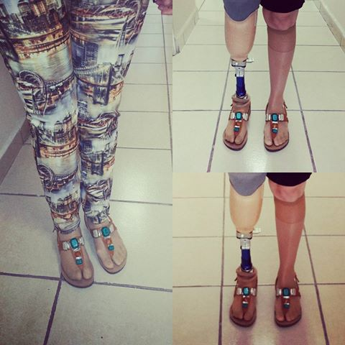
3. Tipos
Pasiva
Activa

Slide 8
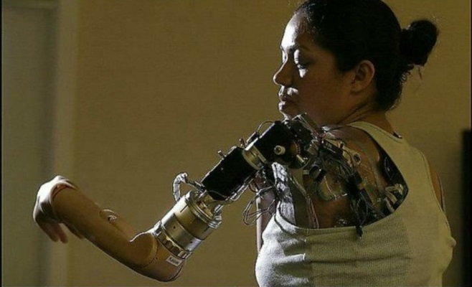
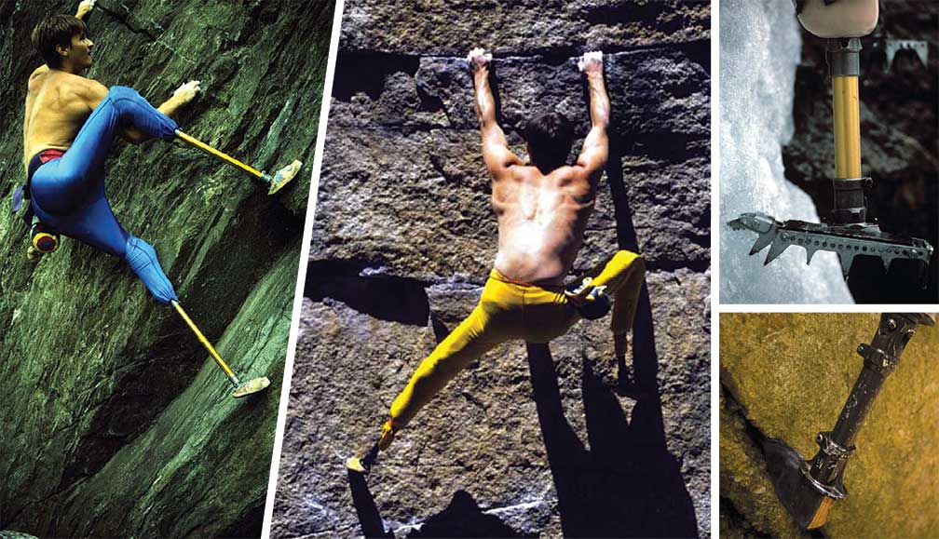
A) Biónica
Hugh Herr

Slide 9
B) Mioeléctricas

Slide 10
BMI (Brain Machine Interface)

Slide 11
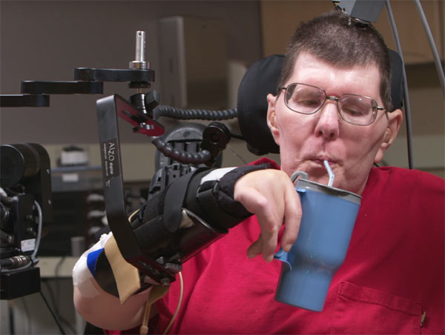
BCI (Brain Computer Interface)
Invasiva
No invasiva
Bill Kochevar

Slide 12
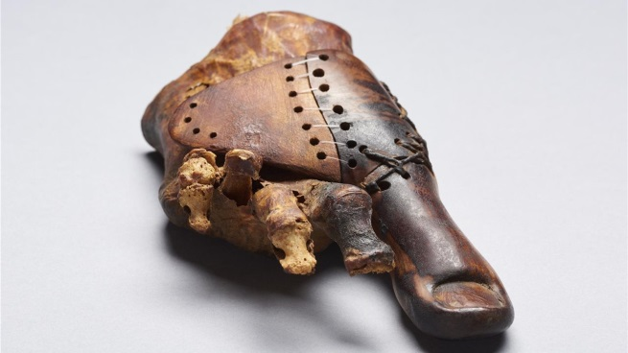
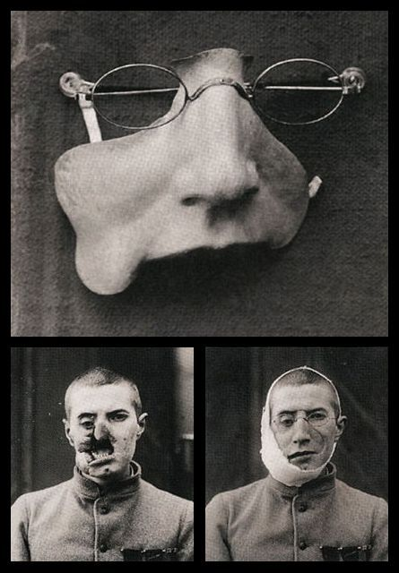
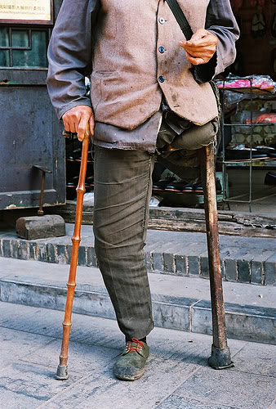
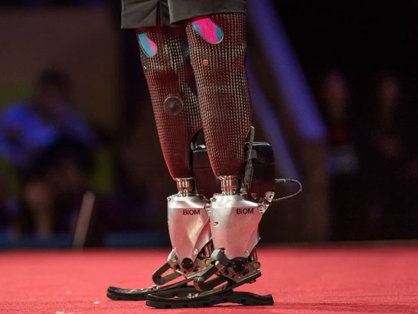
4. Evolución y futuro

Slide 13
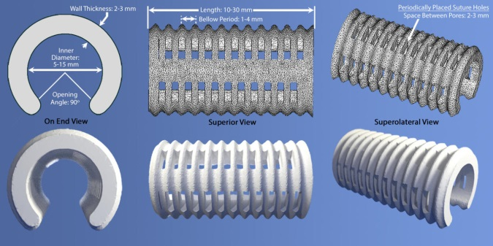
Materiales
Actuales
Acero inoxidable
Aluminio
Fibra de carbono
Teflón
Carbón
Parylene
Titanio
Materiales 3D
Fotopolímeros polyfet
Poliácido láctico
Impresión 4D
Futuro

Slide 14
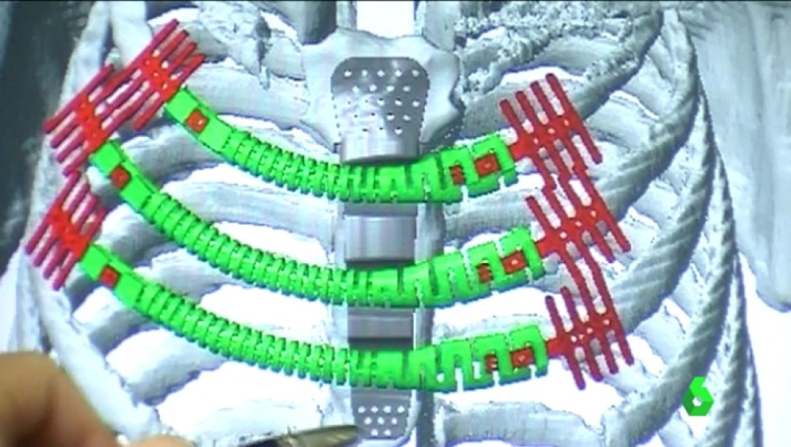
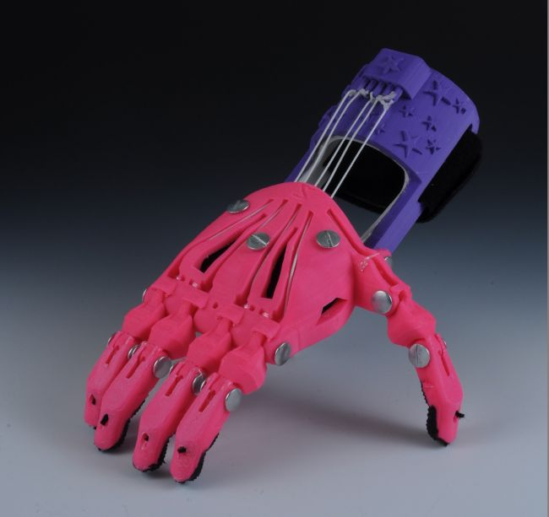
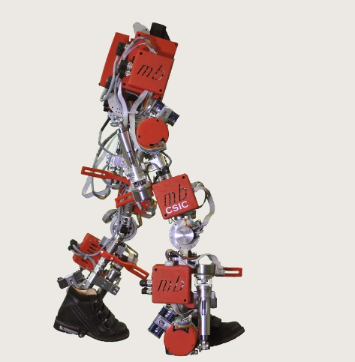
Proyectos
Prótesis torácica del Instituto Tecnológico de Canarias
Exoesqueleto telepático CSIC
Prótesis BQ

Slide 15
5. Economía

Slide 16
6. Ética
Límites
“La biónica nos hará cuestionarnos lo que significa ser humano” (Hugh Herr)

Slide 17
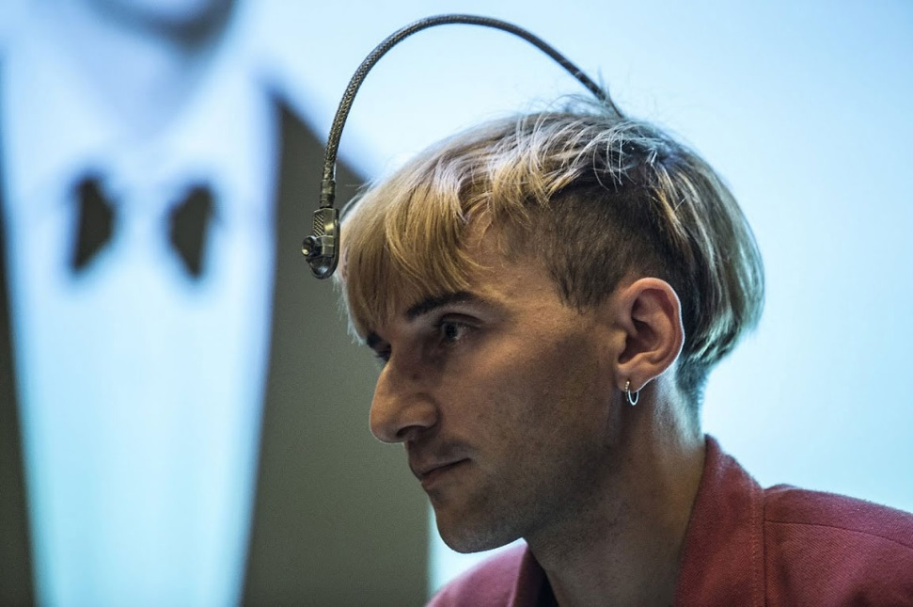
6. Ética
Transhumanismo
-Cyborgs
Brecha social
-Asociaciones (ANDADE)
Neil Harbinsson

Slide 18
7. Prótesis en la vida diaria
Propia concepción
Concepción social
Ester Rodríguez

Slide 19
8. Problemas y soluciones
Materiales
Biocompatibilidad
Brecha social
Uso inadecuado
Adaptación al crecimiento
Asociaciones e impresión 3D
Nueva forma de sujeción
Red de subvenciones
Leyes y regulación
Impresión 4D

Slide 20
9. Conclusión
Aunque parezca algo muy lejano y casi de película de ciencia ficción, se está desarrollando a día de hoy. Depende de nosotros cómo sea el mañana.

